Slide 1
Python
Zadaci
LINIJSKA STRUKTURA

Slide 2
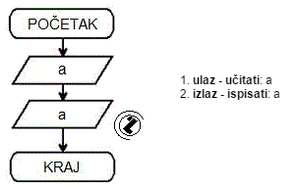
Zadatak 1
Napisati program za upis i ispis broja.

Slide 3
Rješenje

Slide 4
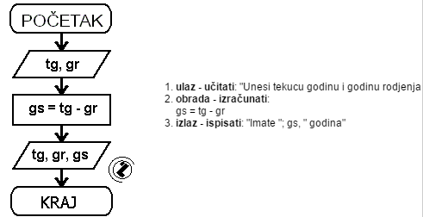
Zadatak 2
Napisati program za računanje godina starosti.

Slide 5
Rješenje

Slide 6
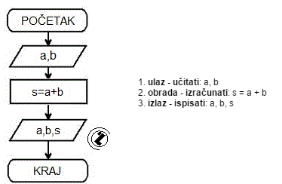
Zadatak 3
Napisati program za ispis
sume dva broja
razlike dva broja
umnoška dva broja
količnika dva broja

Slide 7
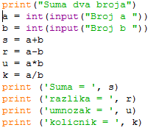
Rješenje

Slide 8
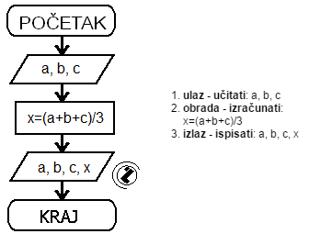
Zadatak 4
Izračunati aritmetičku sredinu tri broja

Slide 9
Rješenje

Slide 10
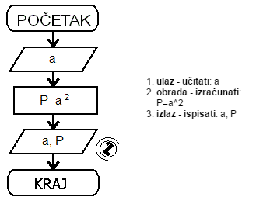
Zadatak 5
Izračunati površinu kvadrata.
Potenciranje u Pythonu
a**2

Slide 11
Rješenje

Slide 12
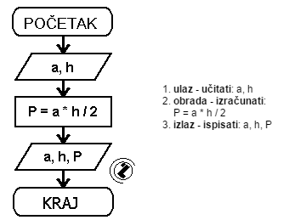
Zadatak 6
Za poznate vrijednosti stranice i visine trokuta izračunati odgovarajuću površinu (P=a*h/2).

Slide 13
Rješenje

Slide 14
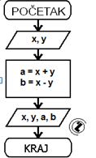
Zadatak 7
Napisati program koji će za učitane vrijednosti x i y izračunati i ispisati vrijednosti a i b prema izrazima: a=x+y b=x-y

Slide 15
Rješenje

Slide 16
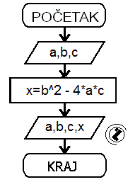
Zadatak 8
Napisati program koji ispisuje rezultat na temelju izraza: x=b²-4ac
Potenciranje u Pythonu
a**2

Slide 17
Rješenje

Slide 18
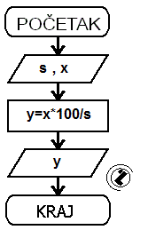
Zadatak 9
Ako vozilo prjeđe s x litara y km. Koliko potroši litara na 100 km

Slide 19
Rješenje

Slide 20
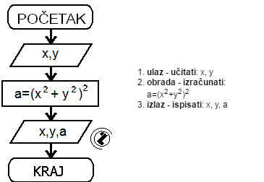
Zadatak 10
Napisati program koji za ispis rezultata izraza: a=(x²+y²)²
Potenciranje u pythonu
a**2

Slide 21
Rješenje

